Slide 1
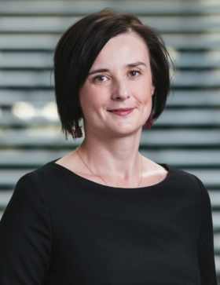
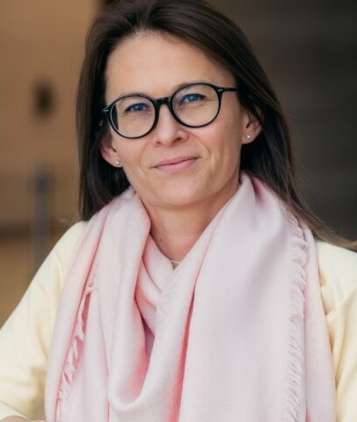
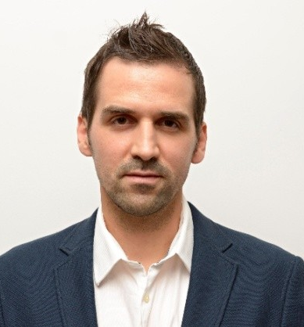
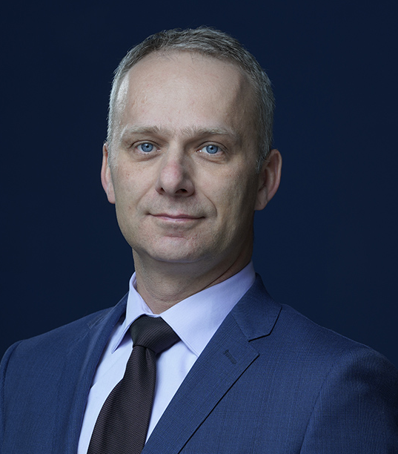
11/4/2025
Program:
15:00–16:00 | prezentace programu MBARE- Barbora Rýdlová, Jaroslav Kaizr a Tomáš Juríček; prezenčně v NB 177A
16:00–17:15 | ukázka „malých obhajob“ developerského projektu jednotlivých týmů MBARE 6; prezenčně v NB 177A
17:30–19:00 | ukázka výuky – přímý vstup na část přednášky Daně v nemovitostech lektorek programu MBARE – Ing. Tereza Gebauer a Mgr. Catherine Slavíčková; prezenčně v NB 177B
Ing. Barbora Rýdlová, Ph.D., vedoucí katedry financí a oceňování podniku, VŠE v Praze
Barbora je akademickou ředitelkou programu MBA Nemovitosti a jejich oceňování, který spolu s kolegy na FFÚ VŠE vybudovala. Program získal mezinárodní profesní akreditaci RICS a těší se velkému zájmu subjektů na realitním trhu. Působí jako znalec v oboru oceňování podniků, cenných papírů a nehmotného majetku.
Ing. Tereza Gebauer
Tereza je ředitelka v daňovém oddělení společnosti Deloitte v České republice. V oblasti daňového a transakčního poradenství působí již více než dvanáct let. Specializuje se na daňové a účetní aspekty M&A transakcí a restrukturalizací, due diligence procesy, problematiku mezinárodního zdanění a daně z příjmu právnických osob.
Ing. Tomáš Juríček, PhD, M.B.A., D.B.A., M.B.A.
Tomáš je v MBARE zodpovědný za developerské projekty a vnitřní komunikaci.
V developmentu působí již řadu let především na Slovensku, dříve v nadnárodní společnosti HB Reavis a nyní ve společnosti Immocap, kde má na starost několik velkých projektů.
Ing. Jaroslav Kaizr, Ph.D., MRICS
Jaroslav je vedoucím lektorem předmětu Trh s nemovitostmi, má více než 20 let zkušeností v oboru komerčních nemovitostí. Od roku 2017 se zabýval založením průmyslového týmu české a slovenské pobočky Savills. V roce 2020 se stal partnerem a spolumajitelem developerské a investorské skupiny Demaco.
Dotazy můžete zasílat prostřednictvím Slido #DODMBARE25
Prezentace proběhne v Nové budově VŠE, 1. patro místnost NB 177A/B.
Podrobné informace a registraci na DoD naleznete na webových stránkách https://mbare.vse.cz/
Pro účast na DoD včetně přednášky se prosím zaregistrujte zde.

